Slide 1
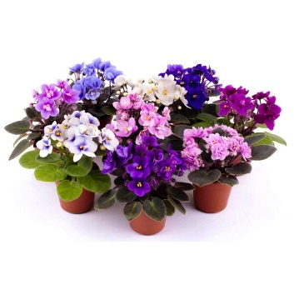
Субботник в группе № 1 «Фиалки»
Раз, два, три, четыре, пять,
Будем листья собирать!
Мы порядок наведем
И играть опять пойдем!

Slide 2
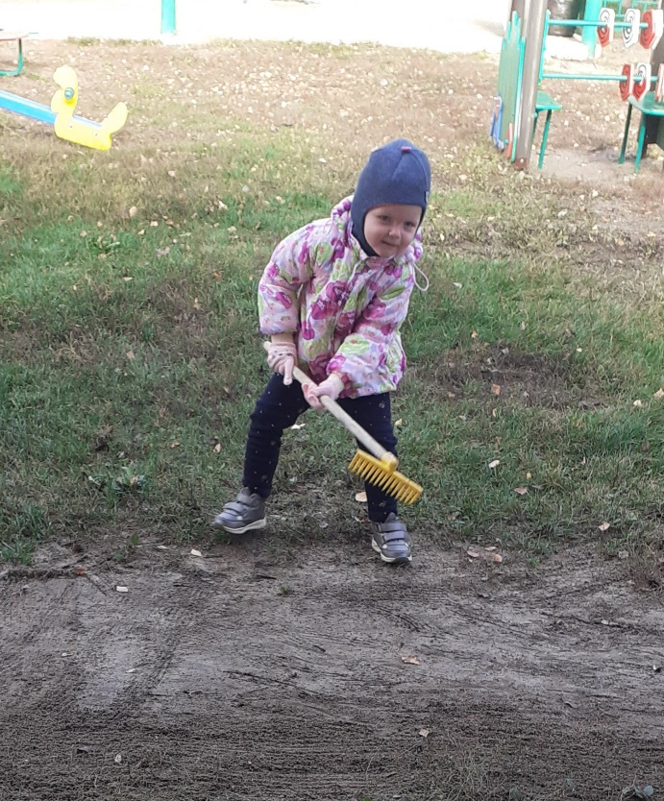
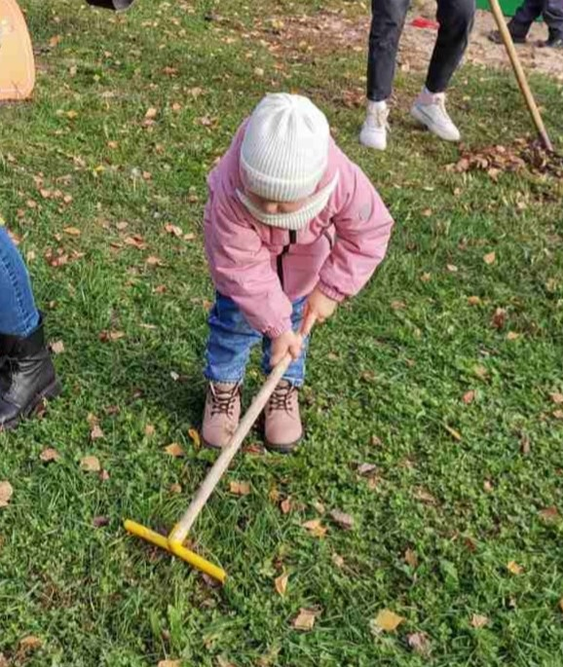
С приходом осени пришла пора уборки листьев. В один из таких прекрасных осенних дней решили мы с детьми и родителями младшей группы «Фиалки» устроить уборку листвы на своем участке.

Slide 3
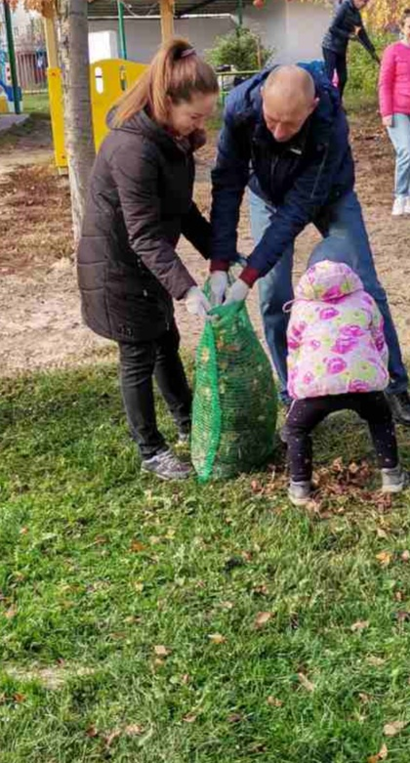
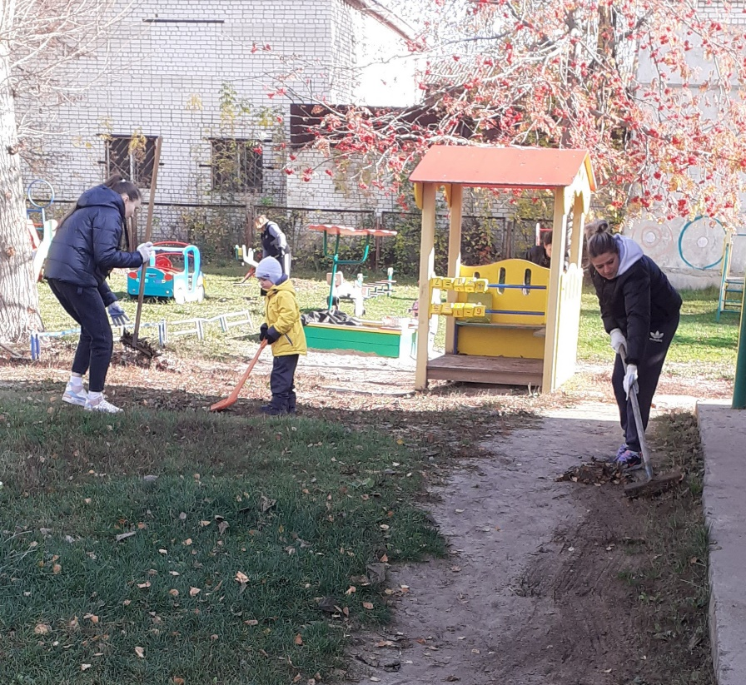
Дети с воодушевлением и энтузиазмом помогали взрослым наводить порядок на игровом участке. С большим удовольствием помогали собрать листья в кучи граблями, ведь благодаря этому, ребята могли почувствовать себя сильными и самостоятельными, как взрослые.

Slide 4
Во время таких прогулок дети учатся работать в коллективе, сообща. Так и наши ребята знают об этом и с большим удовольствием помогают воспитателям и родителям приводить участок в порядок.

